Slide 1
UTN – FRBA
CATEDRA DISEÑO DE SISTEMAS
PROF. TITULAR: LIC. D.F.DONADELLO
EJERCICIOS RESUELTOS DEL AÑO 2001
ALUMNOS DE DISEÑO DE SISTEMAS

Slide 2
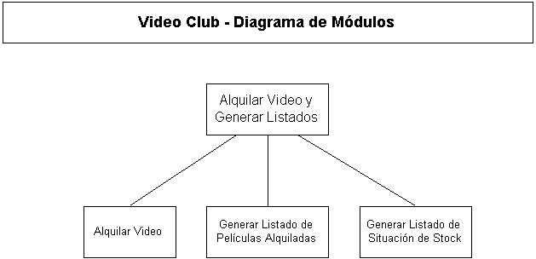

Slide 4
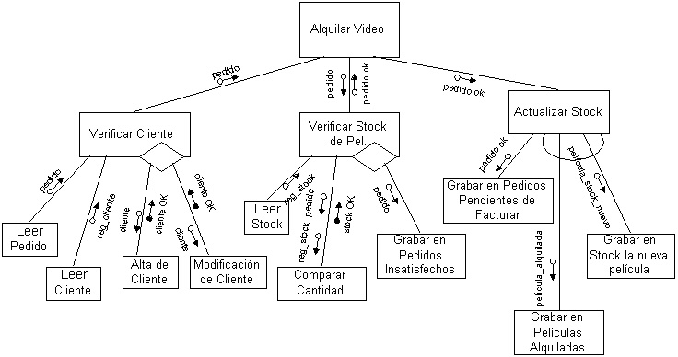

Slide 5
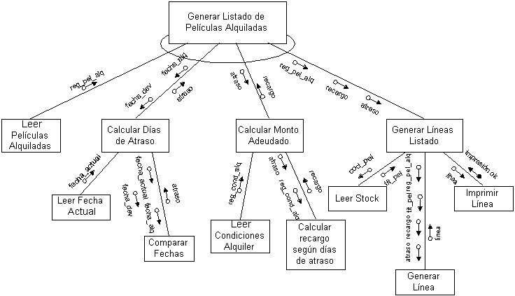

Slide 6
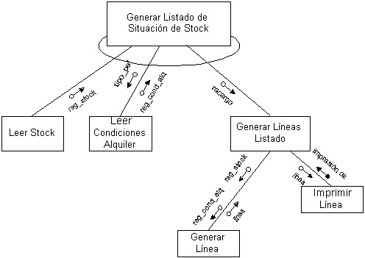

Slide 7
EJERCICIO:
FACTORIZAR EL MODULO DE
CALCULO DE TANGENTEDE X
X
Y
CALCULAR Y = TANGENTE DE X

Slide 8
EJERCICIO:
DETERMINAR LA COHESION
DEL MODULO Y SI ES POSIBLE
REDISEÑAR
SB,%DESC
SN , MDESC
CALCULAR SUELDO NETO (SN)
Y MONTO DE DESCUENTO (MDESC)

Slide 9
EJERCICIO:
INDICAR EL TIPO DE
COHESION DEL MODULO
INICIALIZAR CONTADORES Y TABLAS
ABRIR ARCHIVOS Y EMITIR MENSAJE
INDICANDO EL INICIO DE LA EJECUCION

Slide 10
EJERCICIO:
INDICAR EL TIPO DE
COHESION DEL MODULO Y
SI ES POSIBLE, MEJORAR
LA MISMA
X
X,
TRANS
DAR DE ALTA O BAJA O MODIFICAR
LA ESTRUCTURA DEL REGISTRO X
CON LOS DATOS DE LA TRANSACCION

Slide 11
CLIENTE
EJERCICIO:
INDICAR CARDINALIDAD
Y LOS ATRIBUTOS DE LA
RELACION PARA UNA
EMPRESA MINORISTA
IDEM PARA UNA EMPRESA
DE VENTA DE PASAJES
AEREOS
PRODUCTO

